Slide 1
НЦФГ · «КОПЛЮ–ТРАЧУ–ПОМОГАЮ»
OKR: от копилки-подарка к семейной привычке
Цифровое продолжение «Умной копилки» · дети 6–10 лет и родители
OBJECTIVE
Превратить «Умную копилку» из разового знакомства в семейную привычку: ребёнок продолжает осознанно копить, тратить и помогать, а родитель уверенно его поддерживает
KR1 ≥ X из Y
KR2 ≥ X из Y
KR3 ≥ X из Y
детей пилота с первого раза без подсказок проходят сценарий «распределил → отметил → увидел прогресс к цели»
семей пилота отмечают распределение денег по трём секциям минимум 3 недели из 4
родителей оценивают на 4–5 из 5: «вижу прогресс ребёнка и знаю, о чём с ним поговорить на этой неделе»
КАК ИЗМЕРИМ
юзабилити-тест прототипа с детьми
КАК ИЗМЕРИМ
отметки в трекере за 4 недели пилота
КАК ИЗМЕРИМ
короткий опрос родителей после пилота
↳ Impact 1.1–1.2 · ребёнок
↳ Impact 1.1 · регулярность = Goal
↳ Impact 2.1 · родитель
Y (размер пилота) и срок пилота согласуем с НЦФГ. Baseline регулярности пока нет, поэтому измеряем результат пилота, а не «было → стало».
Notes:
Objective продолжает Goal из Impact Map. KR1 → Impact 1.1–1.2 (ребёнок), KR2 → Impact 1.1 (регулярность), KR3 → Impact 2.1 (родитель). X из Y фиксируем после согласования размера пилота с НЦФГ.

Slide 2
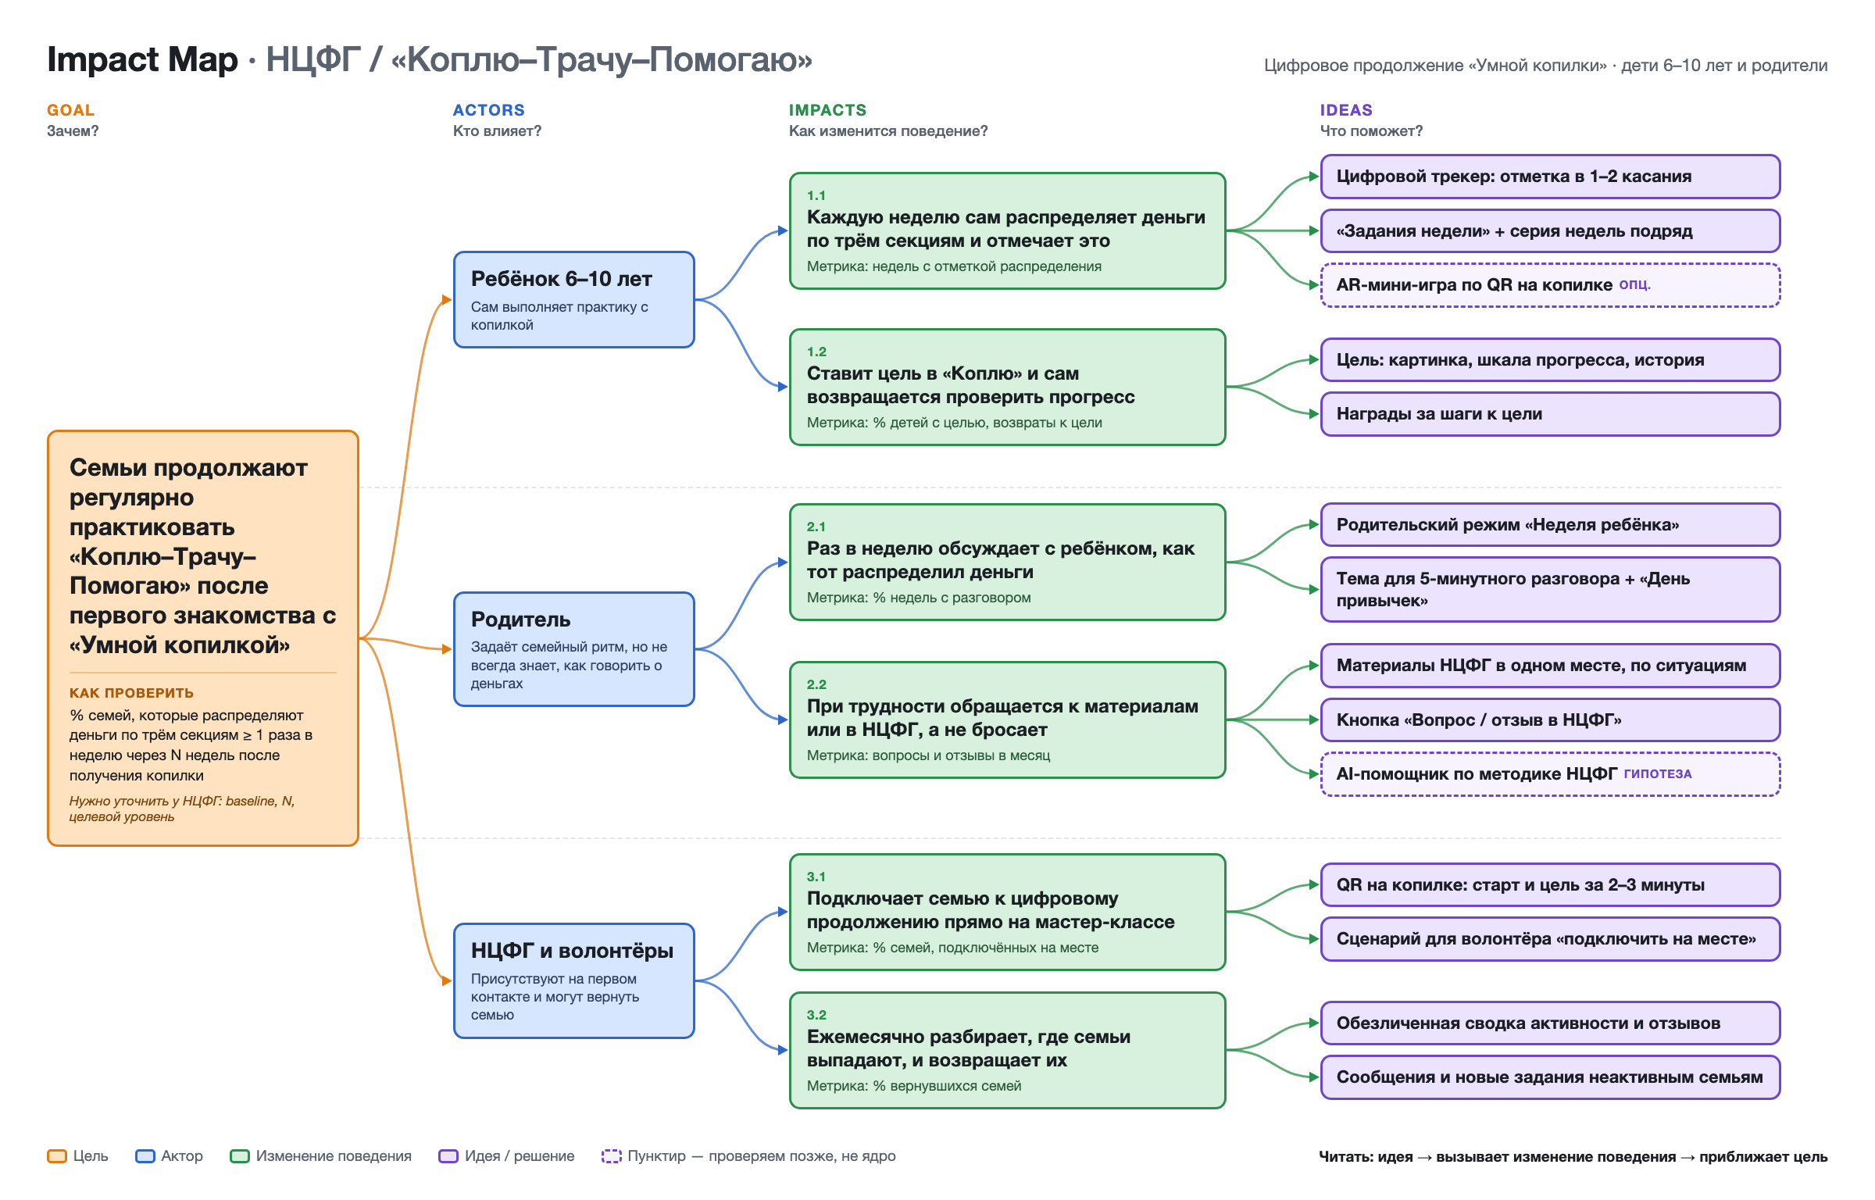
Notes:
Impact Map: Goal → Actors → Impacts → Ideas. Пунктир (AR, AI) — опциональные идеи, не ядро.

